Slide 1
Leucemia e Coagulopatia: una coppia da temere
Valentina Ragnoni¹,Simona Rinieri²,
Roberta Burnelli²
¹Scuola di Specializzazione in Pediatria, Università di Ferrara
²AUO Sant’Anna di Ferrara, SS Oncoematologia

Slide 2
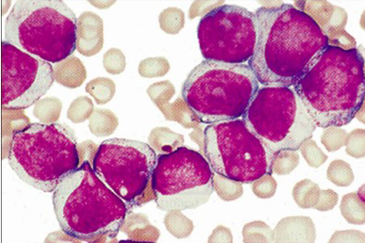
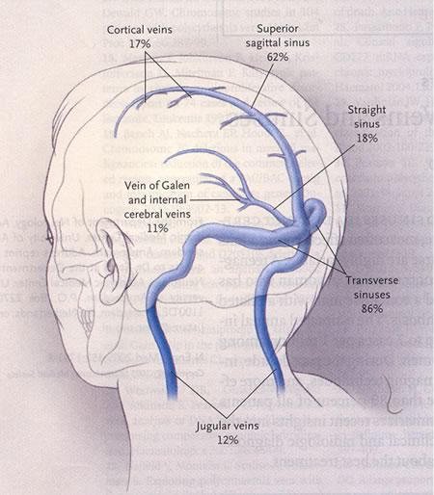
Alisia 15 anni
Esordio di Leucemia acuta promielocitica (LAP)
→ Avvio di terapia con Acido-a-Trans-Retinoico
In corso di terapia comparsa di
Cefalea intensa ingravescente e Letargia
RM encefalo con mdc:
“Trombosi bilaterale dei Seni Venosi
Cerebrali Trasversi e Sigmoidei ”

Slide 3
CID a Manifestazione Trombotica Endocranica
Lab: valori piastrinici, INR allungato, Fibrinogeno
Terapia anticoagulante ???
Enoxaparina sodica s.c
(4000 UI→ 6000 UI→ 12000 UI)
A 9 mesi dalla diagnosi STOP Eparina→
Parziale ricanalizzazione dei seni venosi
Non complicanze emorragiche
Non deficit neurologici

Slide 4
Leucemia e Coagulopatia: una coppia da temere
La coagulopatia in corso di LAP può presentarsi con manifestazione trombotica endocranica (rara !)
In caso di leucemia e CID con trombosi, un quadro clinico grave può comunque richiedere l’avvio di una terapia anticoagulante monitorando attentamente l’eventuale sviluppo di emorragie.

